Slide 1
Pagina web
Nombre del grupo en proceso

Slide 2
Como empezamos
¿A quién va dirigido el sitio?
Estudiantes por lo general
Incentivar a la investigación y mostrando lo atractivo que se puede volver trabajar de investigador
¿Cuáles son los objetivos de la estrategia de contenidos?
Educar
Como lograremos educar y que se vea atractivo el educar
¿Qué serie de acciones deben realizar los usuarios del sitio web al acceder a él?
Buscan informacion de que es lo que hace el grupo la oportunidad de querer involucrarse
¿Qué tipo de voz y tono quieres utilizar para comunicarte con los usuarios?
Muy visual, entretenido y psicodelico

Slide 3



Buscar inspiración para la pagina
Buscando en Pinterest
buscar paginas de otros grupos de investigadores
Ver paginas de la empresas
https://www.awwwards.com/
Colores
Que tipo de colores serian buenos para la profesión a ejercer
Se pueden definir por los lugares de investigación a los que asistimos
Como se visualizan los integrantes del grupo en algún color
Llama la atencion
Anuncios
Formas de desplazar en la pagina y apartados o ventanas nuevas
La calidad de imagen de cada foto color y detalles específicos

Slide 4
Donde se diseñara
WordPress, un sistema de gestión de contenidos (CMS). Es ideal para crear varios tipos de sitios web, desde currículos digitales y directorios en línea hasta grandes tiendas de eCommerce.
WordPress requiere adquirir un servicio de web host para que el sitio esté disponible al público. Para un proyecto personal o de un pequeño negocio, un servicio de alojamiento compartido debería ser suficiente.
Incluso puedes utilizar un hosting gratis para tu primer proyecto y probar todo lo que quieras y luego pasarte a un plan pago.
En Hostinger, nuestros planes de alojamiento compartido van desde MX$ 24.99 hasta MX$ 64.99 por mes. Todas las suscripciones incluyen la garantía de tiempo de disponibilidad del 99,9%, certificados SSL gratuitos y copias de seguridad periódicas para mantener los archivos a salvo.
https://wordpress.com/es/
Antes de usar WordPress, es bueno aprender conocimientos básicos de código HTML y CSS, especialmente si quieres llevar el diseño de tu sitio web al siguiente nivel.

Slide 5
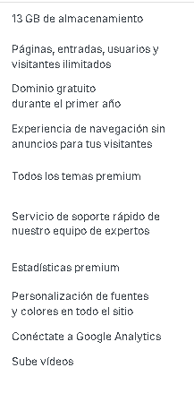
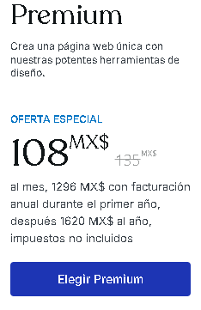

Slide 6
Donde se diseñara
TemplateMonster.
El precio de un tema suele partir de 40 dólares por licencia hasta cientos de dólares
.
https://www.templatemonster.com/es/

Slide 7

Personalizar y apariencia
La personalización, nos centraremos primero en la combinación de colores. Empecemos por elegir el color dominante, que es el que mejor representa tu identidad personal o de negocio.
https://www.canva.com/es_mx/aprende/psicologia-del-color/

Slide 8
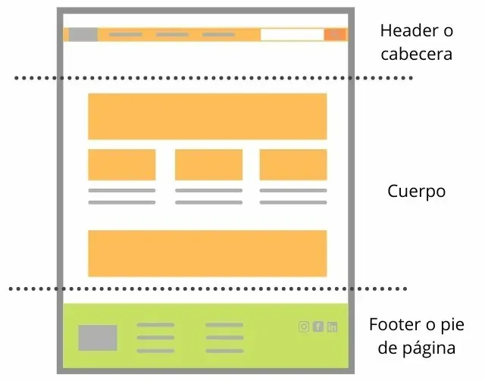
Configurar las páginas esenciales
Por lo general, un sitio web contiene las siguientes páginas:
-Página de inicio
-Sobre nosotros
-Contacto
-Blog
-Producto o servicio

Slide 9
Optimización
Navegación
sistema de navegación sencillo anima a los visitantes a explorar todo el contenido de tu sitio web. De este modo, pueden encontrar lo que buscan con mayor facilidad, lo que puede mejorar la tasa de conversión de tu sitio. Un método para garantizar la facilidad de navegación es utilizar una estructura de sitio plana
https://ahrefs.com/blog/es/arquitectura-web/
Sus características y funciones no solo permite a los diseñadores crear webs más atractivas y efectivas, sino también cumplir con las expectativas y requisitos de sus clientes. De los tipos de patrones de diseño web tiene sus propias ventajas y aplicaciones específicas en el mundo digital.
https://www.godaddy.com/resources/latam/diseno/opciones-de-disenos-para-paginas-web

Slide 10
Jerarquia visual
disposición estratégica de los elementos de la página. Su objetivo es guiar los ojos del visitante hacia la información esencial para que realice la acción deseada.
Velocidad de la pagina
El tamaño de los elementos del diseño web puede tener un impacto significativo en el tiempo de carga del sitio. Por ejemplo, si una imagen tiene más de 1 MB, es probable que la velocidad se vea afectada. Google recomienda que cada página del sitio web no supere los 500 KB.

Slide 11
Accesibilidad
Para hacer un sitio web más accesible, asegúrate de leer primero las WCAG. Estas son las normas que determinan si un sitio es fácil de usar por todas las personas.
https://www.w3.org/WAI/standards-guidelines/wcag/es

Slide 12
Estrategia de crecimiento
Feb. 20XX
Implementar el producto en participantes de alto perfil o nivel para ayudar a establecer el producto.
Mzo. 20XX
Lanzar el producto para el público general y supervisar las notas de prensa y las cuentas de redes sociales.
Oct. 20XX
Recopilar comentarios y ajustar el diseño del producto según sea necesario.

Slide 13
AVANCE
Previsión para lograr nuestro objetivo
Métricas clave
 | Clientes | Pedidos | Ingresos brutos | Ingresos netos
20XX | 10 | 1100 | $10,000 | $7,000
20XX | 20 | 200 | $20,000 | $16,000
20XX | 30 | 300 | $30,000 | $25,000
20XX | 40 | 400 | $40,000 | $30,000
INGRESOS ANUALES

Slide 14
PLAN DE ACCIÓN PARA DOS AÑOS
BORRADORES
RECOPILACIÓN DE COMENTARIOS
ENTREGA AL CLIENTE
20XX
ENE
FEB
MAR
ABR
MAYO
JUN
JUL
AGO
SEP
OCT
NOV
DIC
20XX
ENE
FEB
MAR
ABR
MAYO
JUN
JUL
AGO
SEP
OCT
NOV
DIC
HACER GRUPOS DE DISCUSIÓN
DISEÑO DE PRUEBA
LANZAR DISEÑO

Slide 15
FINANZAS
 | Año 1 | Año 2 | Año 3
INGRESOS
Usuarios | 50,000 | 400,000 | 1,600,000
Ventas | 500,000 | 4,000,000 | 16,000,000
Precio medio por venta | 75 | 80 | 90
15 % de los ingresos | 5,625,000 | 48,000,000 | 216,000,000
BENEFICIO BRUTO | 5,625,000 | 48,000,000 | 216,000,000
Gastos
Ventas y marketing | 5,062,500 | 38,400,000 | 151,200,000 | 70 %
Atención al cliente | 1,687,500 | 9,600,000 | 21,600,000 | 10 %
Desarrollo del producto | 562,500 | 2,400,000 | 10,800,000 | 5 %
Investigación | 281,250 | 2,400,000 | 4,320,000 | 2 %
GASTOS TOTALES | 7,593,750 | 52,800,000 | 187,920,000

Slide 16




QUIÉNES SOMOS
TAKUMA HAYASHI​
MIRJAM NILSSON​
FLORA BERGGREN​
RAJESH SANTOSHI​
Presidente
Directora ejecutiva
Directora de operaciones
Vicepresidenta de marketing

Slide 17








QUIÉNES SOMOS
TAKUMA HAYASHI
MIRJAM NILSSON​
FLORA BERGGREN​
RAJESH SANTOSHI
Presidente
Directora ejecutiva
Directora de operaciones
Vicepresidenta de marketing
GRAHAM BARNES
ROWAN MURPHY
ELIZABETH MOORE
ROBIN KLINE
Vicepresidente de producto
Estratega en SEO
Diseñadora de productos
Desarrolladora de contenido

Slide 18
FINANCIACIÓN
$14,000
$12,000
$82,000
$32,000
INVERSORES ÁNGELES
PROPIEDADES
ACCIONES
EFECTIVO
Importe obtenido a través de otros inversores
Ingresos obtenidos del alquiler de inmuebles
Número de acciones convertidas en EUR
Dinero líquido que
tenemos disponible

Slide 19
RESUMEN
En Contoso, creemos en dar el 110 %. Con nuestra arquitectura de datos de próxima generación, ayudamos a las empresas a administrar virtualmente flujos de trabajo ágiles. Progresamos gracias a nuestro conocimiento del mercado y al excelente equipo que hay detrás de nuestro producto. Como dice nuestra directora ejecutiva: «Seremos eficientes si logramos transformar de manera proactiva la forma en que hacemos negocios».

Slide 20
MUCHAS GRACIAS
Mirjam Nilsson​
206-555-0146
mirjam@contoso.com
www.contoso.com

